Slide 1

Дидактическая онлайн-игра
«Математическая
пицца»
Цель: расширять представление детей
о количественном счёте в пределах 9;
закрепить знание цифр
Задачи: формировать умение
соотносить цифру с количеством.
Воспитатель:
Татаренко Ольга Николаевна

Slide 2
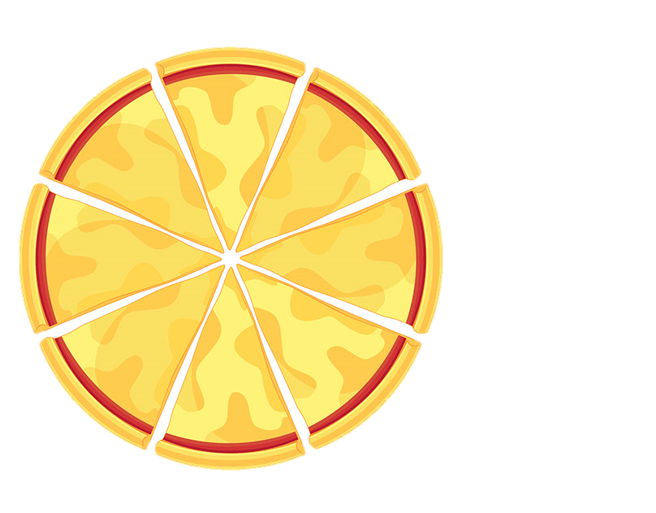
Посчитай кружочки (колбаску), отгадай сколько кругов на каждом кусочке. и жми на них
(проверяй себя).
Если посчитаешь все круги – нажимай на середину пиццы.
2
4
6
5
7
8
3
9

Slide 3

Играй
с удовольствием!

